Slide 1

Програма кредитування
«ЕнергоНЕЗАЛЕЖНИЙ»
Контактна особа від Банку:
Ірина Якимович моб. 067 4522 999
Володимир Денега моб. 097 4433 407

Slide 2

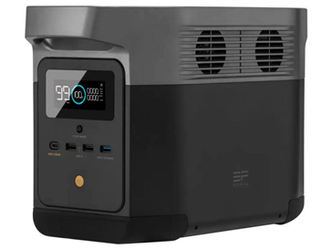

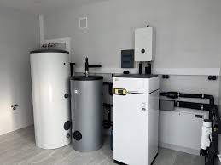
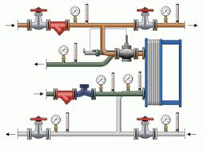

Цілі кредитування «ЕнергоНЕЗАЛЕЖНИЙ»
Системи накопичення енергії:
  накопичувачі енергії, акумуляторні батареї, зарядні станції, УПС.
Енергогенеруюче обладнання:
  сонячні панелі, у тому числі гібридні системи з акумуляторними батареями, генератори, вітрогенератори, твердопаливні котли, та відповідне додаткове обладнання і матеріали до них; зарядні комплекси для електроавтомобілів).
Альтернативні системи теплопостачання:
- теплонасосні системи опалення та/або гарячого водопостачання та відповідне додаткове обладнання і матеріали до них;
- системи сонячного теплопостачання та/або гарячого водопостачання та відповідного додаткового обладнання і матеріалів до неї.
В рамках програми монтажні роботи НЕ кредитуються

Slide 3


Умови кредитування «ЕнергоНЕЗАЛЕЖНИЙ»
валюта
мінімальна сума ліміту
максимальна сума ліміту
власний внесок
термін, на який встановлюється ліміт
пільговий період
забезпечення/порука
гривня
20 000 грн.
500 000 грн.
не менше 20% від вартості
до 5 років (включно)
відсутній
відсутнє
* - погашення кредиту та процентів здійснюється щомісяця з 1-го по 10-е число, ануїтетними (рівними) платежами, оплата оформлюється єдиним платіжним документом одною сумою (кредит+проценти).

Slide 4


Портрет клієнта «ЕнергоНЕЗАЛЕЖНИЙ»
Цільова група
Фізичні особи, які отримують доходи, як наймані працівники.
Фізичні особи, які отримують доходи, як пенсіонери (в т.ч. працюючі пенсіонери).
Фізичні особи, які отримують доходи від власного бізнесу (як підприємці), але кредитуються як фізичні особи.
Нотаріуси.
Вимоги та обмеження до позичальника
Резидент, громадянин України
Вік: від 21 року та не більше 65 років
Мінімальна з/п, дохід, пенсія: 8 000,00 грн. (до оподаткування).
Стаж роботи:
найманий працівник – від 3 міс.
нотаріуси та ФОП (крім сфери ІТ) – від 12 міс.
ФОП ІТ - 6 міс.
пенсіонер – не вимагається
Регіональна концентрація - крім Червоної зони (визначеної департаментом ризик-менеджменту Банк), АР Крим та населених пунктів, на території яких, органи державної влади України не здійснюють своїх повноважень

